Slide 1






Bài 1
Đạo Đức 3
Chào cờ và hát Quốc ca
Chào cờ và hát Quốc ca
MăngNon

Slide 2
MỤC TIÊU
1. Năng lực đặc thù: Sau bài học, học sinh sẽ:
- Nhận biết được Quốc hiệu, Quốc kì, Quốc ca Việt Nam.
- Thực hiện được nghiêm trang khi chào cờ và hát Quốc ca.
- Hình thành và phát triển lòng yêu nước, biết điều chỉnh bản thân để có thái độ và hành vi chuẩn mực khi chào cờ và hát Quốc ca.
2. Năng lực chung.
- Năng lực tự chủ, tự học: lắng nghe, trả lời câu hỏi, làm bài tập.
- Năng lực giải quyết vấn đề và sáng tạo: tham gia trò chơi, vận dụng.
- Năng lực giao tiếp và hợp tác: hoạt động nhóm.
3. Phẩm chất.
- Phẩm chất yêu nước: Có biểu hiện yêu nước qua thái độ nghiêm túc khi chào cờ và hát Quốc ca.
- Phẩm chất nhân ái: Có ý thức giúp đỡ lẫn nhau trong hoạt động nhóm để hoàn thành nhiệm vụ.
- Phẩm chất chăm chỉ: Chăm chỉ suy nghĩ, trả lời câu hỏi; làm tốt các bài tập.
- Phẩm chất trách nhiệm: Giữ trật tự, biết lắng nghe, học tập nghiêm túc.

Slide 3




Slide 4

Notes:
(362) Tuần 1 - Âm nhạc - Hát Lá cờ Việt Nam - Lớp 1 - YouTube

Slide 5

Theo em bài hát nói về điều gì?
Bài hát nói về lá cờ Việt Nam
Bài hát "Lá cờ Việt Nam" khắc họa rõ nét hình ảnh lá cờ tổ quốc, giúp chúng ta hiểu được để có được lá cờ Việt Nam như ngày hôm nay dân tộc đã phải trải qua những năm tháng đấu tranh quyết liệt, khó khăn.

Slide 6
Em hãy nêu cảm xúc của mình khi nghe bài hát đó!
Cảm xúc của em khi nghe và hát bài hát: xúc động, tự hào, trang trọng.

Slide 7
Bài 1
Đạo Đức 3
Chào cờ và hát Quốc ca
Chào cờ và hát Quốc ca
MăngNon

Slide 8
KHÁM PHÁ
KHÁM PHÁ

Slide 9


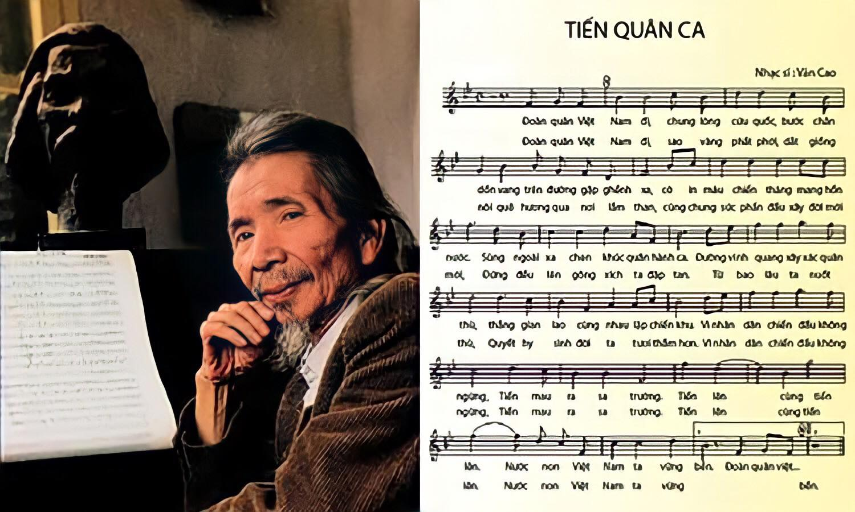
Tìm hiểu
Quốc hiệu, Quốc kì,
Quốc ca Việt Nam.

Slide 10
1. Đọc đoạn hội thoại và trả lời câu hỏi:
Thấy Nam đi học về, bố âu yếm hỏi:
- Con trai, kể cho bố nghe, hôm nay ở trường có gì vui không?
Nam cười rạng rỡ, khoe:
- Con được học về Quốc hiệu, Quốc kì Việt Nam. Thầy giáo khen con tích cực phát biểu và trả lời đúng, bố ạ!
- Giỏi lắm! Con nói lại bố nghe. Quốc hiệu, Quốc kì nước ta là gì?
- Quốc hiệu của nước ta là Cộng hòa xã hội chủ nghĩa Việt Nam; Quốc kì của nước ta là lá cờ đỏ có ngôi sao vàng năm cánh ở giữa, bố ạ!
Nam hào hứng khoe tiếp:
- Con được học hát Quốc ca Việt Nam. Quốc ca Việt Nam là bài “Tiến quân ca” do nhạc sĩ Văn Cao sáng tác. Thầy khen con thuộc lời, hát to, rõ ràng, diễn cảm, bố ạ!
Nam chợt thắc mắc:
- À bố ơi, vì sao phải nghiêm trang khi chào cờ và hát Quốc ca ạ?
Bố giải thích:
- Nghiêm trang khi chào cờ và hát Quốc ca là thể hiện tình yêu Tổ quốc niềm tự hào dân tộc, con ạ!

Slide 11
1. Quốc hiệu nước ta là gì?
2. Hãy mô tả Quốc kì Việt Nam
3. Nêu tên bài hát và tác giả Quốc ca Việt Nam
4. Vì sao phải nghiêm trang khi chào cờ và hát Quốc ca

Slide 12


THẢO LUẬN

Slide 13


NGÔI SAO MAY MẮN
NGÔI SAO MAY MẮN
2
4
1
3
Notes:
Nhấn vào từng ngôi sao để đến câu hỏi. Nhấn vào mũi tên đến hoạt động 2

Slide 14
1
Quốc hiệu nước ta là gì?
Quốc hiệu là tên một nước.
Quốc hiệu của nước ta là:
Nước Cộng hoà xã hội chủ nghĩa Việt Nam
Answer

Slide 15

Quốc huy Việt Nam – biểu tượng chính thức của Nhà nước Cộng hòa xã hội Chủ nghĩa Việt Nam. Không đơn giản là một biểu trưng của đất nước mà còn là một sản phẩm sáng tạo hội họa. Biểu tượng cô đọng, đầy đủ, súc tích về đất nước và con người Việt Nam.
QUỐC HUY VIỆT NAM
Notes:
Nhấn mũi tên quay lại trò chơi

Slide 16
2
Hãy mô tả Quốc kì Việt Nam
Quốc kì Việt Nam là lá cờ đỏ sao vàng.

Slide 17
Lá cờ đỏ sao vàng là niềm tự hào của dân tộc Việt Nam, hình ảnh quốc kỳ tung bay gợi nhớ đến những ý nghĩa thiêng liêng, một lịch sử hào hùng của ông cha ta trong sự nghiệp giữ nước. Lá cờ đỏ sao vàng là quốc kỳ của nước ta, là biểu tưởng, là hình ảnh để Việt Nam tự tin sánh vai với các quốc gia trên thế giới.

Slide 18
3
Nêu tên bài hát và tác giả
Quốc ca Việt Nam
Quốc ca Việt Nam là bài hát “Tiến quân ca” do nhạc sĩ Văn Cao sáng tác.

Slide 19
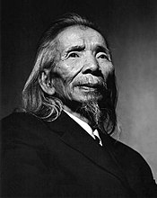
"Tiến quân ca" là một bài hát sáng tác vào năm 1944 và được sử dụng làm quốc ca của nước Cộng hòa Xã hội chủ nghĩa Việt Nam kể từ năm 1976.
Nhạc sĩ Văn Cao tên sinh ngày 15/11/1923, mát 10/07/1995. Những bài hát của nhạc sĩ Văn Cao đã đi cùng những năm tháng quan trọng nhất của đất nước khi trải dài từ thời kỳ đầu của nền tân nhạc cho đến những bản tình ca ra đời trong khói lửa chiến tranh và cả những năm tháng hoà bình.

Slide 20
4
Vì sao phải nghiêm trang khi chào cờ và hát Quốc ca
Nghiêm trang khi chào cờ và hát Quốc ca là thể hiện tình yêu
Tổ quốc và niềm tự hào dân tộc.

Slide 21

Tìm hiểu
Những việc cần làm khi Chào cờ và hát Quốc ca

Slide 22
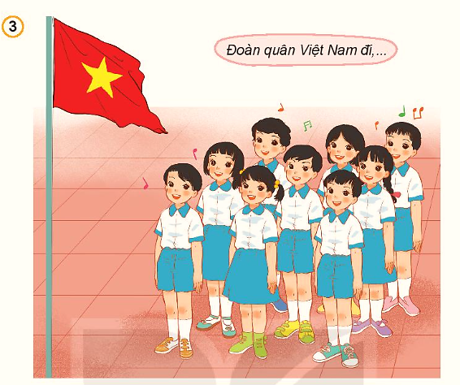
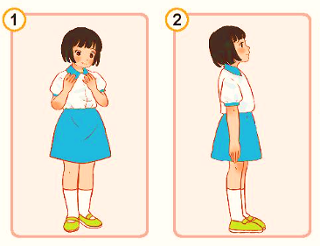
2. Quan sát tranh và trả lời câu hỏi:

Slide 23

Khi chuẩn bị chào cờ, em cần phải làm gì?
Khi chào cờ, em cần giữ tư thế như thế nào?

Slide 24
Khi chào cờ, em cần hát quốc ca như thế nào?

Slide 25
THẢO LUẬN

Slide 26
Khi chuẩn bị chào cờ, em cần phải làm gì? Chọn các đáp án đúng
a
Chỉnh sửa trang phục
B
Bỏ mũ, nón.
c
Mang khẩu trang

Slide 27
Khi chào cờ, em cần giữ tư thế như thế nào?
Chọn các đáp án đúng
a
Đứng thẳng, tư thế nghiêm trang
B
Cúi đầu, im lặng
c
Mắt nhìn cờ Tổ quốc

Slide 28
Khi chào cờ, em cần hát Quốc ca như thế nào?
Chọn các đáp án đúng
a
Hát nhỏ, đều
Hát to, rõ ràng, đúng lời ca
B
Hát diễn cảm, đúng nhịp điệu
c

Slide 29
GHI NHỚ
Quốc hiệu của nước ta là: Nước Cộng hoà xã hội chủ nghĩa Việt Nam. Quốc kì Việt Nam là lá cờ đỏ sao vàng. Quốc ca Việt Nam là bài hát “Tiến quân ca” do nhạc sĩ Văn Cao sáng tác.
Khi chuẩn bị chào cờ, em cần chỉnh sửa trang phục, bỏ mũ, nón. Khi chào cờ, em cần giữ tư thế nghiêm trang, dáng đứng thẳng, mắt nhìn cờ Tổ quốc. Khi chào cờ, em cần hát Quốc ca to, rõ ràng, trôi chảy, diễn cảm.

Slide 30


TRÒ CHƠI
Thử thách người tài

Slide 31
Thử thách 1
Thử thách 2
Thử thách 3
Thử thách 4
Notes:
Nhấn mũi tên đến Dặn dò. Nhấn vào các thử thách đến các thử thách

Slide 32
Tổ bạn hãy hát bài hát Quốc Ca
Thử thách 1
Notes:
Nhấn mũi tên quay lại trò chơi

Slide 33
Tổ bạn hãy đứng lên chỉnh trang tư thế trước khi chào cờ
Thử thách 2

Slide 34
Tổ bạn hãy chào cờ trên nền nhạc Quốc ca
Thử thách 3

Slide 35
Mỗi tổ hãy cử 1 bạn vẽ lá cờ
Ai vẽ đẹp và nhanh nhất tổ đó sẽ chiến thắng.
Thử thách 4

Slide 36
DẶN DÒ

Slide 37
Bài 1
Đạo Đức 3
CHÚC CÁC EM HỌC TỐT
CHÚC CÁC EM HỌC TỐT!
MăngNon

